Slide 1

第2课时
习题课——函数概念的综合应用

Slide 2


【自主预习】
相等函数
(1)前提条件:
①定义域_____;②对应关系_________.
(2)结论:这两个函数相等.
相同
完全一致

Slide 3
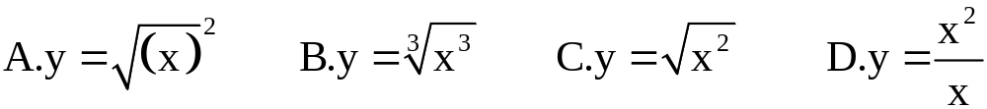
【即时小测】
1.下列函数中哪个与函数y=x相等 ( )

Slide 4
【解析】选B.A.函数的定义域为{x|x≥0},两个函数的定义域不同.
B.函数的定义域为R,两个函数的定义域和对应关系相同,是同一函数.
C.函数的定义域为R,y=|x|,对应关系不一致.
D.函数的定义域为{x|x≠0},两个函数的定义域不同.

Slide 5
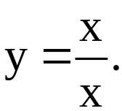
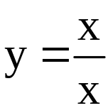
2.写出与函数y=1(x≠0)相等的一个函数为______.(写
出一个即可)
【解析】与该函数相等的函数有很多,如函数
答案: (不唯一)

Slide 6


3.函数 的值域是________.
【解析】利用我们熟知的 的取值范围求.
因为 ≥0,所以 -1≥-1.
所以函数 的值域为[-1,+∞).
答案:[-1,+∞)

Slide 7
【知识探究】
探究点 相等函数
1.判断两个函数是否相等应先看什么?
提示:先看定义域,若定义域不同,则不相等.

Slide 8
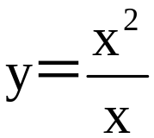
2.“当两个函数化简后解析式相同,则它们必是相等
的函数”这句话对吗?
提示:不对.还要看它们的定义域是否相同,如:y=x与
,后者化简完也是y=x,但定义域中x≠0,而前者
x=0有意义,所以定义域不同,不是相等函数.

Slide 9
【归纳总结】
对函数相等的两点说明
(1)函数值域是由函数的定义域和对应关系决定的,因此判断两个函数相等,关键是看定义域和对应关系即可.

Slide 10
(2)因为函数是两个数集之间的对应关系,所以用不同的字母表示自变量是无关紧要的.
特别提醒:(1)对函数式的化简要等价化简.
(2)函数中自变量可以用不同的字母表示,若对应的关系一样,则其值域也一样.

Slide 11
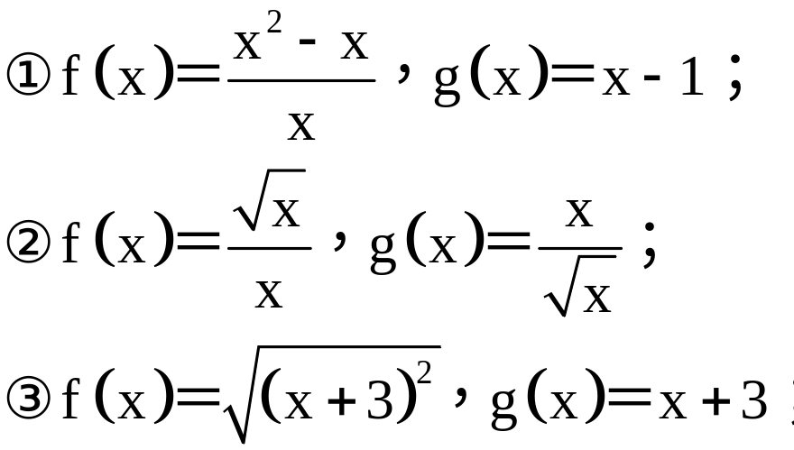
类型一 相等函数
【典例】1.下列各组函数:

Slide 12
④f(x)=x+1,g(x)=x+x⁰;
⑤汽车匀速运动时,路程与时间的函数关系f(t)=80t(0≤t≤5)与一次函数g(x)=80x(0≤x≤5).
其中表示相等函数的是________(填上所有正确的序号).

Slide 13

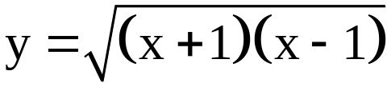
2.试判断函数 与函数
是否相等,并说明理由.

Slide 14
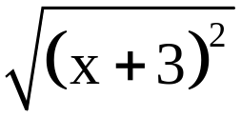
【解题探究】1.典例1中x⁰及 化简后各等于什
么?
提示:x⁰化简后的结果是1,但隐含x≠0, 化简后
为|x+3|.

Slide 15
2.典例2中两个函数的定义域是多少?
提示:由题意可求函数 的定义域为
{x|x≥1},函数 的定义域为{x|x≥
1或x≤-1}.

Slide 16
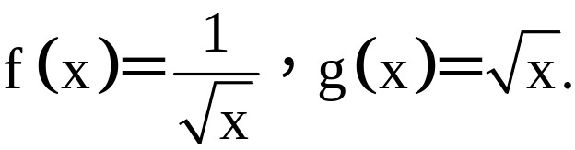
【解析】1.①不同,定义域不同,f(x)的定义域为{x|x≠0},g(x)的定义域为R.
②不同,对应关系不同,
③不同,值域不同,f(x)≥0,g(x)∈R.

Slide 17
④不同,f(x)=x+1的定义域为x∈R,而g(x)=x+x⁰的定义域为x≠0,两函数的定义域不同,所以不是相等函数.
⑤相同,定义域、对应关系都相同.
答案:⑤

Slide 18

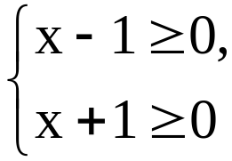
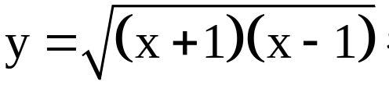
2.不相等.对于函数
由 解得x≥1,故定义域为{x|x≥1}.
对于函数 由(x+1)(x-1)≥0
解得x≥1或x≤-1,故定义域为{x|x≥1或x≤
-1}.显然两个函数定义域不同,故不是相等函数.

Slide 19
【方法技巧】判断两个函数为相等函数应注意的三点
(1)定义域、对应关系两者中只要有一个不相同就不是相等函数,即使定义域与值域都相同,也不一定是相等函数.
(2)函数是两个数集之间的对应关系,所以用什么字母表示自变量、因变量是没有限制的.
(3)在化简解析式时,必须是等价变形.

Slide 20
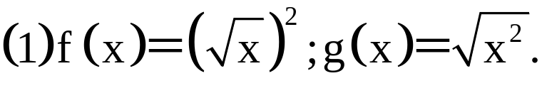
【变式训练】判断以下各组函数是否表示同一函数:
(2)f(x)=x²-2x-1;g(t)=t²-2t-1.

Slide 21
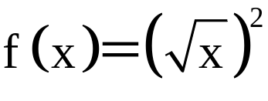

【解析】(1)由于函数 的定义域为{x|x≥0},
而g(x)= 的定义域为{x|x∈R},它们的定义域不同,
所以它们不表示同一函数.
(2)两个函数的定义域和对应关系都相同,所以它们表
示同一函数.

Slide 22
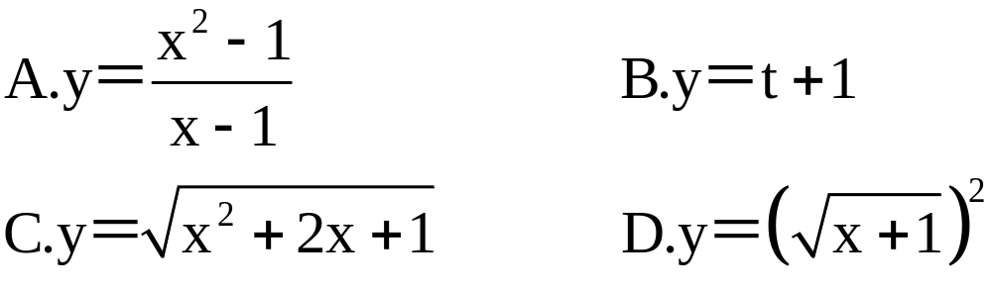
【补偿训练】与函数y=x+1相等的函数是 ( )
【解析】选B.A,D与原函数的定义域不同,C与原函数的对应关系不同,B与原函数定义域、对应关系都相同,故选B.

Slide 23
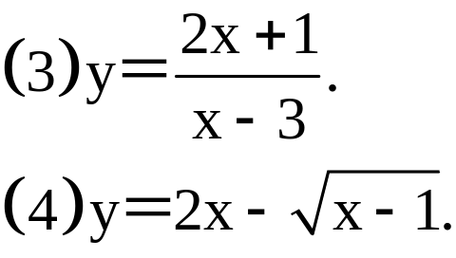
类型二 求函数的值域问题
【典例】求下列函数的值域:
(1)y=2x+1.
(2)y=x²-2x+3,x∈[0,3).

Slide 24
【解题探究】1.典例(1)中函数的定义域是什么?
提示:定义域为R.
2.典例(2)中如何求二次函数的值域?
提示:将二次函数通过配方、找对称轴,然后结合图象求解.

Slide 25
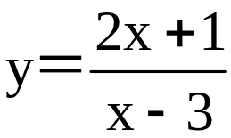
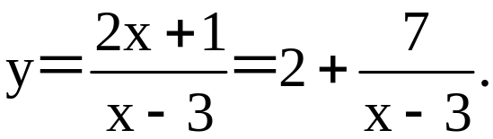
3.典例(3)函数 的分子和分母都含自变量x,
是否可将其变形为只有分母含有自变量的形式?
提示:
4.典例(4)含有根式形式的函数如何求值域?
提示:采用换元法求解.

Slide 26
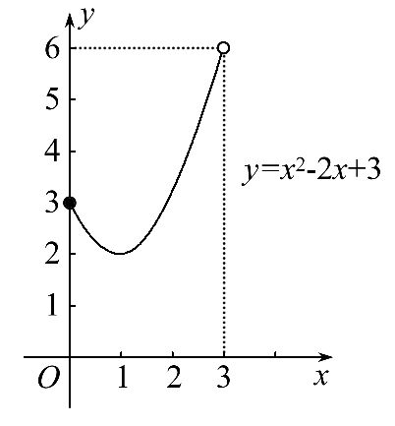
【解析】(1)(观察法)因为x∈R,所以2x+1∈R,即函数的值域为R.
(2)(配方法)y=x²-2x+3=(x-1)²+2,由
x∈[0,3),再结合函数的图象,如图所
示,可得函数的值域为[2,6).

Slide 27
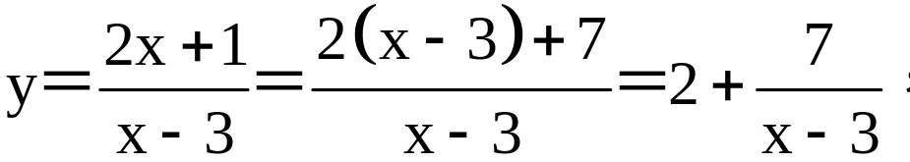
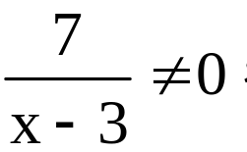

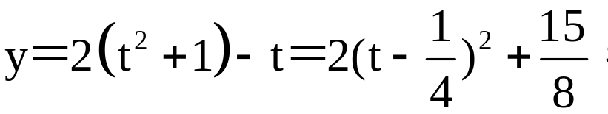
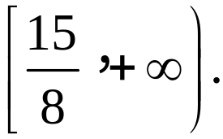
(3)(分离常数法) 显然
所以y≠2.故函数的值域为(-∞,2)∪(2,+∞).
(4)(换元法)设 则t≥0且x=t²+1,所以
由t≥0,再结合函数的图象,
如图所示,可得函数的值域为

Slide 28
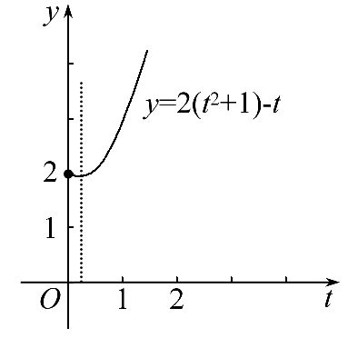

Slide 29
【延伸探究】1.典例(1)中将函数的定义域改为x∈{1,
2,3,4,5},则其值域是什么?
【解析】因为x∈{1,2,3,4,5},分别代入求值,可得函数的值域为{3,5,7,9,11}.

Slide 30

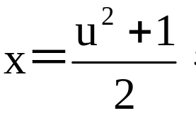

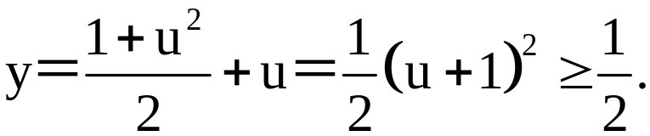
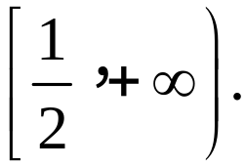
2.典例(4)中将函数改为: 则其值域是什么?
【解析】令 则u≥0,
所以
所以函数的值域为

Slide 31
【方法技巧】求函数值域的方法
(1)观察法:对于一些比较简单的函数,其值域可通过观察得到.
(2)配方法:此方法是求“二次函数类”值域的基本方法,即把函数通过配方转化为能直接看出其值域的方法.

Slide 32

(3)分离常数法:此方法主要是针对有理分式,即将有
理分式转化为“反比例函数类”的形式,便于求值域.
(4)换元法:对于一些无理函数(如 ),
通过换元把它们转化为有理函数,然后利用有理函数
求值域的方法,间接地求解原函数的值域.

Slide 33
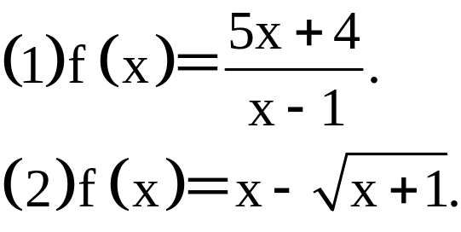
【补偿训练】求下列函数的值域:

Slide 34
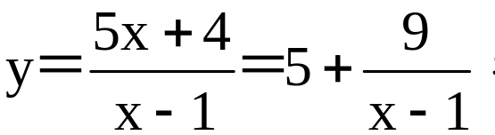
【解析】(1)函数的定义域是{x|x≠1},
所以函数的值域为{y|y≠5}.

Slide 35

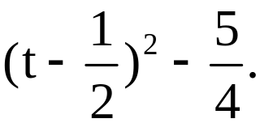

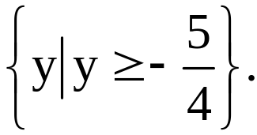
(2)要使函数式有意义,需x+1≥0,即x≥-1,
故函数的定义域是{x|x≥-1}.
设 则x=t²-1(t≥0),
于是f(t)=t²-1-t=
又t≥0,故f(t)≥ .
所以函数的值域是

Slide 36
类型三 抽象函数的定义域问题
【典例】已知函数f(x)的定义域为[1,3],求函数f(2x+1)的定义域.
【解题探究】典例中函数f(2x+1)的自变量是什么?
提示:函数f(2x+1)中的自变量是x.

Slide 37
【解析】因为函数f(x)的定义域为[1,3],即x∈[1,3],函数f(2x+1)中2x+1的范围与函数f(x)中x的范围相同,所以2x+1∈[1,3],所以x∈[0,1],
即函数f(2x+1)的定义域是[0,1].

Slide 38
【延伸探究】
1.若将本例条件改为“函数f(2x+1)的定义域为[1,3]”,
求函数f(x)的定义域.
【解析】因为x∈[1,3],所以2x+1∈[3,7],
即函数f(x)的定义域是[3,7].

Slide 39
2.若本例的条件不变,试求f(x-1)+f(x+1)的定义域.
【解析】因为1≤x≤3,所以1≤x+1≤3且1≤x-1≤3,
解得x=2.

Slide 40
【方法技巧】两类抽象函数的定义域的求法
(1)已知f(x)的定义域,求f(g(x))的定义域:若f(x)的定义域为[a,b],则f(g(x))中a≤g(x)≤b,从中解得x的取值集合即为f(g(x))的定义域.
(2)已知f(g(x))的定义域,求f(x)的定义域:若f(g(x))的定义域为[a,b],即a≤x≤b,求得g(x)的取值范围,g(x)的值域即为f(x)的定义域.

Slide 41
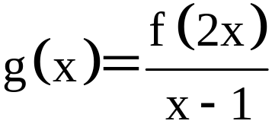
【补偿训练】1.若函数y=f(x)的定义域是[0,2],则函数 的定义域是 ( )
A.[0,1] B.[0,1)
C.[0,1)∪(1,4] D.(0,1)

Slide 42
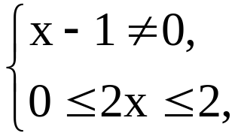
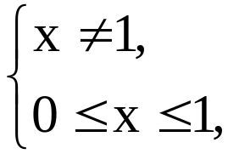
【解析】选B.要使函数有意义,需使 解得
故函数的定义域为{x|0≤x<1}.

Slide 43

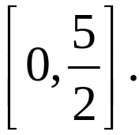
2.已知函数f(x+1)的定义域为[-2,3],则f(2x-1)的
定义域为________.
【解析】因为函数f(x+1)的定义域为[-2,3],
所以-2≤x≤3,-1≤x+1≤4,
从而函数f(x)的定义域为[-1,4].
由-1≤2x-1≤4得0≤x≤ ,
即函数f(2x-1)的定义域为
答案:

Slide 44

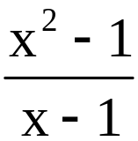
自我纠错 相等函数的判断
【典例】下列各组函数是相等函数的是 ( )
A.y=x+1与y=
B.y=|x|+1和y=(x-1)²+1
C.y=2x和y=2x(x≤0)
D.y=x²+1和y=t²+1

Slide 45
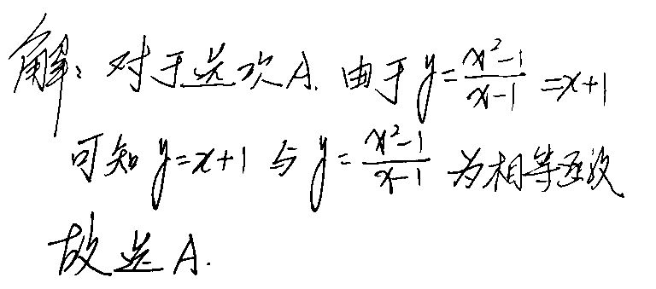
【失误案例】
分析解题过程,找出错误之处,并写出正确答案.

Slide 46
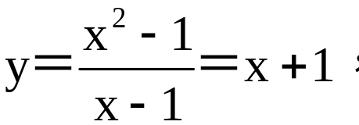
错误的根本原因是忽视了函数的定义域,误认为
而误选A.正确解答过程如下:

Slide 47
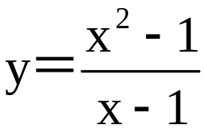
【解析】选D.A错误,由于函数 中要求x-1≠0,即x≠1,故两个函数的定义域不同,故不表示相等函数.
B错误,虽然定义域和值域相同,但对应关系不相同,因而不是相等函数.
C错误,显然定义域不同,因此不是相等函数.
D正确,虽然表示自变量的字母不同,但它们的定义域和对应关系相同,因此是相等函数.

Slide 48


